Slide 1
TEAM YEYU
김예은 · 강유나
자율주행 사전검증 로봇
운전면허 시험 코스를 재현해 자율주행 가능 여부를 자동으로 사전 검증하는 TurtleBot3 Burger 기반 시스템
ROS2 Humble
Nav2 / AMCL
OpenCV · HSV / ArUco
PM2 + tmux
Notes:
10분 발표. 표지는 5초 안에 넘깁니다.

Slide 2
목차
PART 1
PART 2
PART 3
시스템 구조
구간별 알고리즘
운영 · 회고
02
지도 매핑 · 시나리오 ·GUI
06
크랭크 · IR 라인트레이싱
10
자동 실행 구조
03
시스템 구성도
07
S코스 · 카메라 라인 인식
11
통신 단절 대응
04
ROS2 노드 구성
08
신호등 · 가속구간 (HSV)
12
문제점과 해결 과정
05
Nav2 파라미터 조정
09
직각주차 · ArUco
13
향후 개선 계획
Notes:
10초. 시스템 구조 → 구간별 알고리즘 → 운영·회고 순으로 진행한다고 한 줄만 짚고 넘어갑니다.

Slide 3
01
프로젝트 소개 · 팀 역할 분담
YEYU 터틀봇 프로젝트
ROLE A · VISION /SERVICE
강유나
로봇에게 운전 면허 시험을 치르게 한 후 그 결과로 자율주행 성능을 자동으로 검증하는 시스템
라인트레이싱 , Aruco 정렬 , wifi 단절
ROLE B · NAVIGATION/SYSTEM
김예은
전체노드 구성, 색상 검출 , PM2 통합
YEYU · 자율주행 사전검증 로봇
01
Notes:
사람이 운전면허 시험을 보듯 저희는 운전면허 시험의 개념을 로봇에게 적용했습니다 로봇이 5개의 구간을 스스로 주행하며 각 구간의 합격여부를 자동으로 판단하는 시스템입니다 즉 운전면허 시험인 동시에 사람이 직접 지켜보지 않아도 로봇의 자율주행 성능을 반복적으로 테스트할수 있는 자동 검증 시스템입니다 뒤이어 설명할 코스 중 크랭크

Slide 4
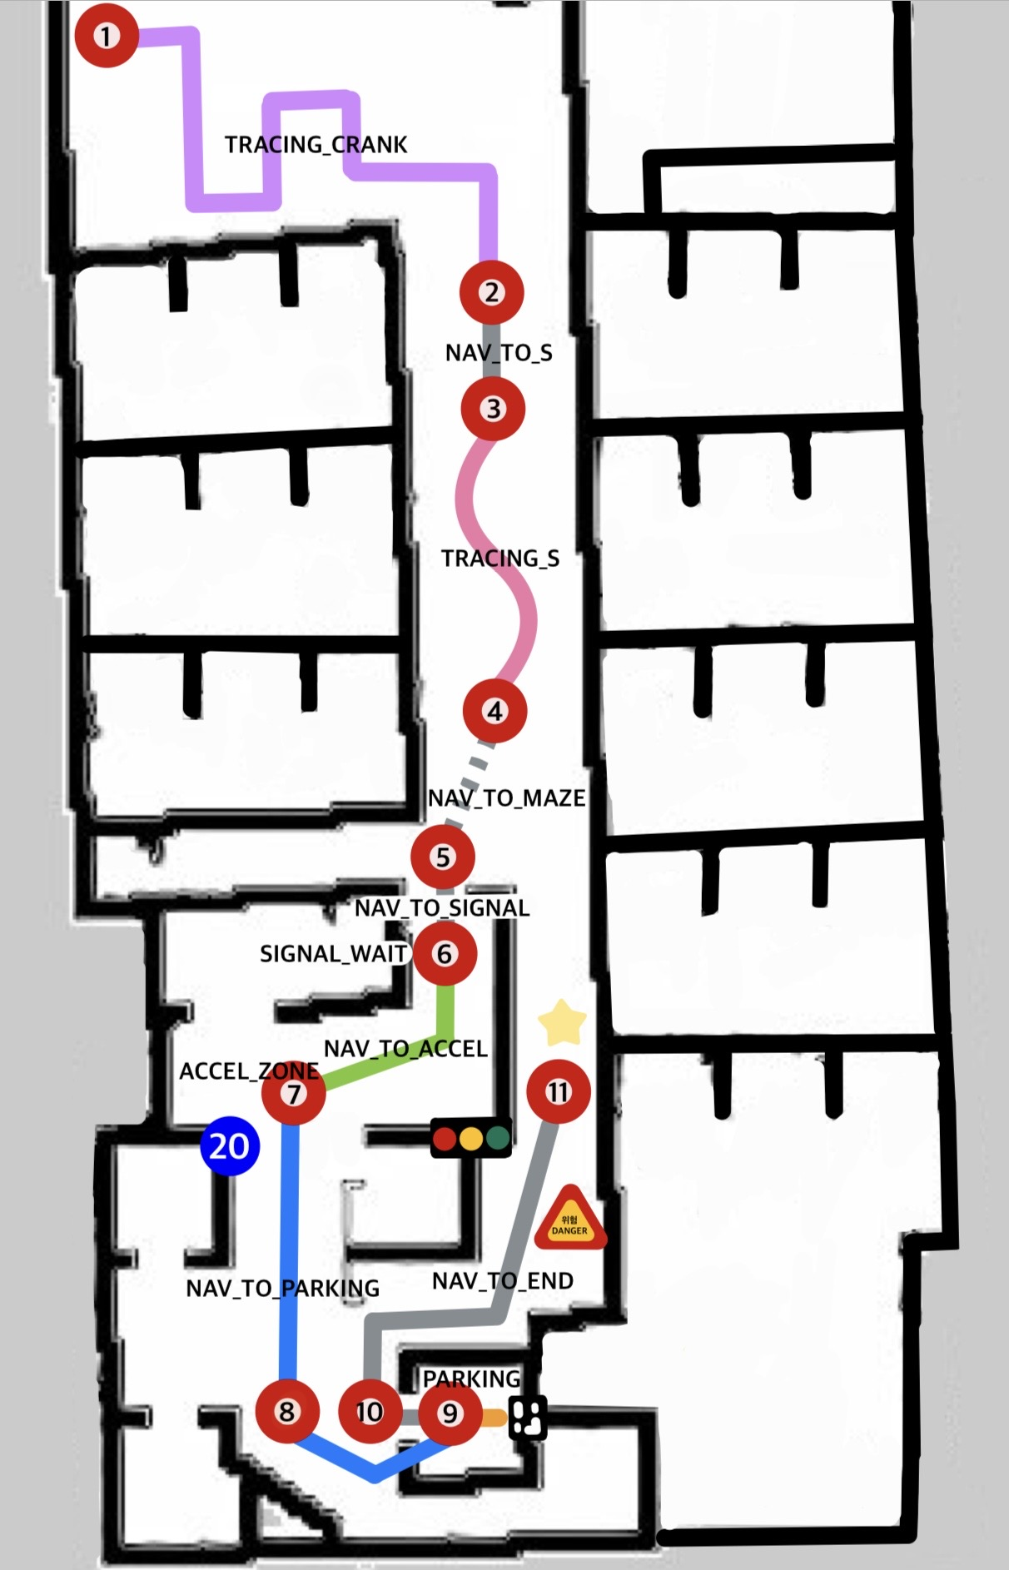
02
지도 매핑 · 시나리오
SLAM 맵 위에 11개 웨이포인트를 배치
주행 순서 TRAJECTORY 1
wp1
TRACING_CRANK
IR 라인트레이싱
wp3
TRACING_S
카메라 라인 인식
wp6
SIGNAL_WAIT
HSV 신호 판별
wp7
ACCEL_ZONE
표지판 인식 · 가속
wp9
PARKING
ArUco 정밀 도킹
wp11
NAV_TO_END
장애물 감지 및 복귀
02
Notes:
50초. 이 지도가 실제로 SLAM으로 만든 맵입니다. 여기서 출발해 크랭크 → S자 → 신호대기 → 가속구간 → 직각주차 순으로 진행합니다. 재시험(Trajectory): 특정 구간 실패 시 전체를 다시 도는 게 아니라 GUI에서 해당 구간만 재시험합니다. 크랭크만 다시 하려면 로봇이 wp1로 자동 복귀해 그 구간만 재판정. 지도 위에서 포인터로 각 구간을 짚으며 설명 — 발표 임팩트 포인트.

Slide 5
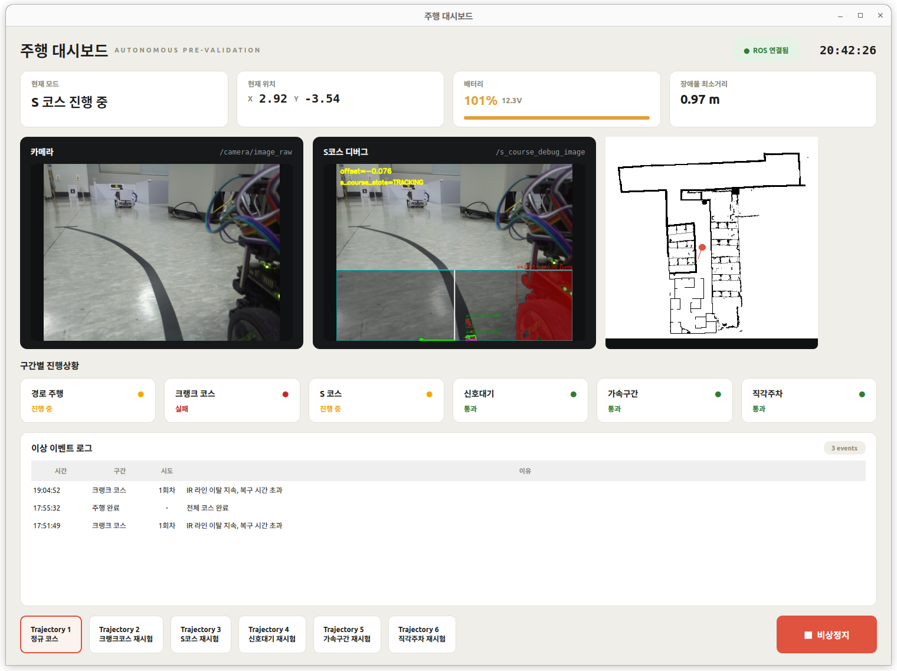
02
GUI
로봇 상태 표시
카메라 표시
구간별 진행상황
이상 이벤트
재시험 Trajectory
Notes:
50초. 이 지도가 실제로 SLAM으로 만든 맵입니다. 여기서 출발해 크랭크 → S자 → 신호대기 → 가속구간 → 직각주차 순으로 진행합니다. 재시험(Trajectory): 특정 구간 실패 시 전체를 다시 도는 게 아니라 GUI에서 해당 구간만 재시험합니다. 크랭크만 다시 하려면 로봇이 wp1로 자동 복귀해 그 구간만 재판정. 지도 위에서 포인터로 각 구간을 짚으며 설명 — 발표 임팩트 포인트.

Slide 6
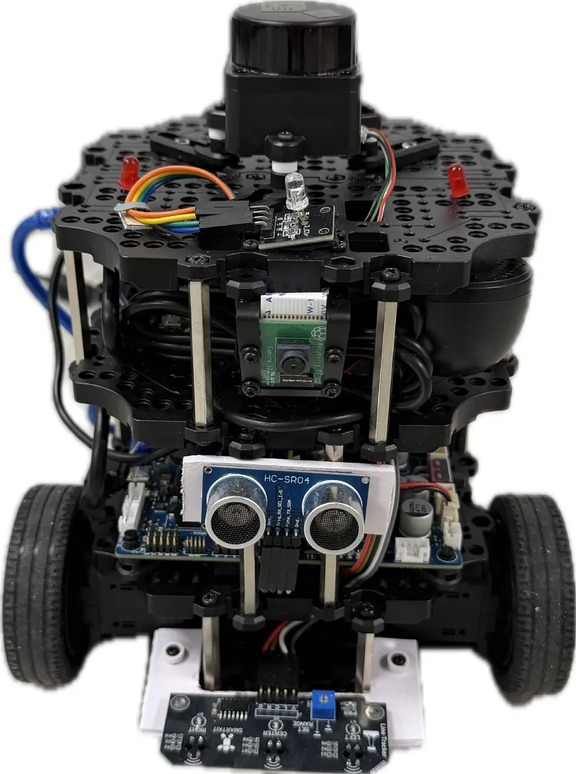
03
시스템 구성도
40초
하드웨어 · ROS2 노드 · 배포 3단 구조
하드웨어
라즈베리파이4
아두이노
Pi Camera
LED 3개
IR 트레킹 센서
초음파 센서
인지
판단
제어
ROS2 노드 계층
카메라 · IR · 초음파 브리지
→
driving_node 상태 머신
→
Nav2 + 직접 제어 루프
배포 계층
PM2
→
supervisor
→
tmux 세션 · 6개 노드
YEYU · 자율주행 사전검증 로봇
03
Notes:
시스템은 크게 세 단계로 구성됩니다. 가장 아래, 하드웨어는 라즈베리파이4를 중심으로 TurtleBot3 Burger 본체에 카메라, IR 센서 , led3개, 초음파, 아두이노를 붙였습니다. 이 하드웨어에서 올라오는 데이터는 ROS2 노드 계층에서 처리되는데, 여기서도 흐름이 명확합니다. 카메라와 IR, 초음파가 인지를 담당하고, 그 정보를 받아서 driving_node라는 상태 머신이 판단을 내리고, 이 판단이 Nav2와 직접 제어 루프를 통해 실제 제어 명령으로 바뀝니다. 마지막으로, 이 전체 시스템은 자동으로 전체 노드가 실행됩니다. PM2가 감시자 역할을 하고, 그 아래 supervisor가 tmux 세션을 만들어서 6개 노드를 순서에 맞게 자동으로 띄웁니다."

Slide 7
04
ROS2 노드 구성
driving_node 하나가 전체를 조율합니다
주요 토픽 · 서비스·액션
yeyu_bringup· 하드웨어
⇄
/driving_status
arduino_sensor_bridge· IR/LED/초음파
GUI로 현재 구간·판정 발행
driving_node
camera_node· 영상
/start_retry
전체 주행 상태 머신
구간별 재시험 서비스
audio_output_node· TTS
⇄
navigate_to_pose
Nav2 스택· AMCL/costmap
Nav2에 다음 목적지 이동 지시 (액션)
YEYU · 자율주행 사전검증 로봇
04
Notes:
"저희 시스템은 5개 노드가 driving_node를 중심으로 움직입니다. 왼쪽을 보시면, bringup은 하드웨어를, arduino_sensor_bridge는 IR·LED·초음파를, camera_node는 영상을, audio_output_node는 TTS 음성 출력을, 그리고 Nav2 스택은 AMCL 위치추정과 costmap 기반 경로 계획을 담당합니다. 이 5개가 각자 일하는 걸 driving_node 하나가 상태 머신으로 조율합니다. 지금 크랭크 코스인지, S코스인지, 주차 중인지를 이 노드가 판단하고, 그에 맞게 나머지 노드들에게 명령을 내립니다. 오른쪽 핵심 통신 세 가지만 짚으면, /driving_status는 지금 어느 구간을 어떤 결과로 통과했는지 GUI에 실시간으로 알려주고, /start_retry는 특정 구간만 골라서 재시험할 수 있는 서비스이고, navigate_to_pose는 Nav2에게 다음 목적지로 이동하라고 지시하는 액션입니다."

Slide 8
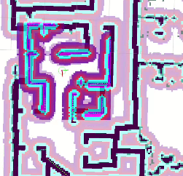
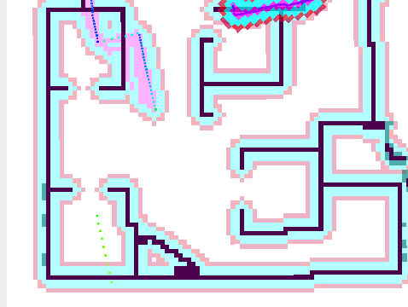
05
Nav2 파라미터 조정 결과
기본값으로는 안 되던 5가지를 조정했습니다
파라미터
조정값
이유
max_vel_theta
1.0 → 0.7
좁은 통로에서 급회전 방지
inflation_radius
0.25 → 0.15
좁은 통로에서 여유공간 확보
cost_scaling
3.0 → 6.0
안전거리 확보
CPU 부하 절감 위해 AMCL 경량화
max_particles
2000 → 1000
xy_goal_tolerance
0.05 → 0.25
wp 도착 실패 반복 해결
YEYU · 자율주행 사전검증 로봇
05
Notes:
Nav2 기본 파라미터로는 저희 코스에서 몇 가지 문제가 있었습니다. 이걸 4가지로 정리했습니다. 첫째, 라즈베리파이4 성능 한계 때문에 AMCL 파티클 수를 절반으로 줄여서 CPU 부담을 낮췄습니다. 둘째, 크랭크처럼 좁은 코스에서 로봇이 너무 급하게 회전하는 문제가 있어서, 최대 회전 속도를 낮췄습니다. 셋째, 목표 지점 도달 판정이 너무 엄격해서 웨이포인트 근처에서 계속 실패하는 현상이 있었는데, 허용 오차를 넓혀서 해결했습니다. 마지막으로, 좁은 통로에서 장애물에 너무 붙어서 주행하는 걸 막기 위해 코스트맵 인플레이션 설정을 조정해서 안전 여유 공간을 확보했습니다."

Slide 9
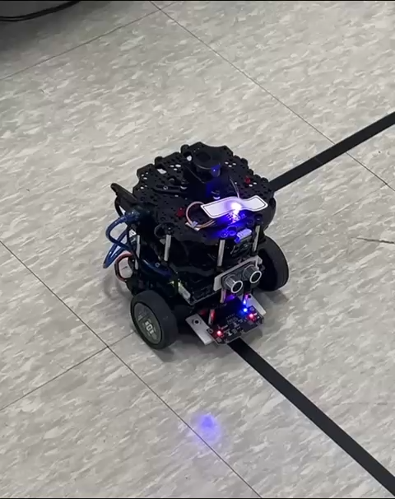
06
트레이싱 - IR 트래킹 모듈
크랭크 코스 – 올바르게 선 따라갈 때
로봇
L
C
R
YEYU · 자율주행 사전검증 로봇
06
Notes:
50초. 좌/중/우 3개 IR 값 조합으로 위치를 판단합니다. (0,1,0)이면 중앙이라 직진, (1,0,0)이면 왼쪽으로 틀어졌다는 뜻이라 우측 보정. 직각 코너에서는 (1,1,0)/(0,1,1)처럼 두 센서가 동시에 반응하는데, 이때는 일정 거리 전진(Creeping) 후 90도 회전(Turning)하는 별도 상태로 전환합니다. 라인을 완전히 놓치면(0,0,0) 마지막 유효 방향으로 서행 복구하고, 시간 초과 시 실패 처리 후 다음 구간으로 넘어갑니다 — 한 구간 실패가 전체 주행을 막지 않도록 설계했습니다. ※ 시간 밀리면 여기서 줄이기.

Slide 10
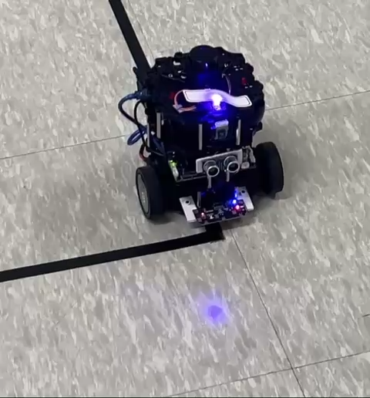
06
트레이싱 - IR 트래킹 모듈
크랭크 코스 – 코너 회전
로봇
L
C
R
YEYU · 자율주행 사전검증 로봇
07
Notes:
50초. 좌/중/우 3개 IR 값 조합으로 위치를 판단합니다. (0,1,0)이면 중앙이라 직진, (1,0,0)이면 왼쪽으로 틀어졌다는 뜻이라 우측 보정. 직각 코너에서는 (1,1,0)/(0,1,1)처럼 두 센서가 동시에 반응하는데, 이때는 일정 거리 전진(Creeping) 후 90도 회전(Turning)하는 별도 상태로 전환합니다. 라인을 완전히 놓치면(0,0,0) 마지막 유효 방향으로 서행 복구하고, 시간 초과 시 실패 처리 후 다음 구간으로 넘어갑니다 — 한 구간 실패가 전체 주행을 막지 않도록 설계했습니다. ※ 시간 밀리면 여기서 줄이기.

Slide 11
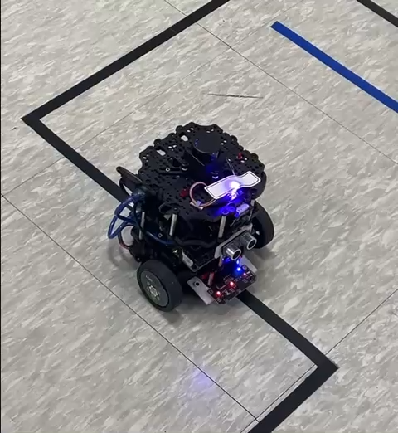
06
트레이싱 - IR 트래킹 모듈
크랭크 코스 – 선 이탈 시 미세조정
R
로봇
C
L
YEYU · 자율주행 사전검증 로봇
08
Notes:
50초. 좌/중/우 3개 IR 값 조합으로 위치를 판단합니다. (0,1,0)이면 중앙이라 직진, (1,0,0)이면 왼쪽으로 틀어졌다는 뜻이라 우측 보정. 직각 코너에서는 (1,1,0)/(0,1,1)처럼 두 센서가 동시에 반응하는데, 이때는 일정 거리 전진(Creeping) 후 90도 회전(Turning)하는 별도 상태로 전환합니다. 라인을 완전히 놓치면(0,0,0) 마지막 유효 방향으로 서행 복구하고, 시간 초과 시 실패 처리 후 다음 구간으로 넘어갑니다 — 한 구간 실패가 전체 주행을 막지 않도록 설계했습니다. ※ 시간 밀리면 여기서 줄이기.

Slide 12
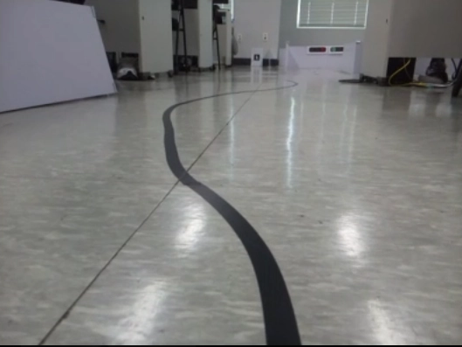
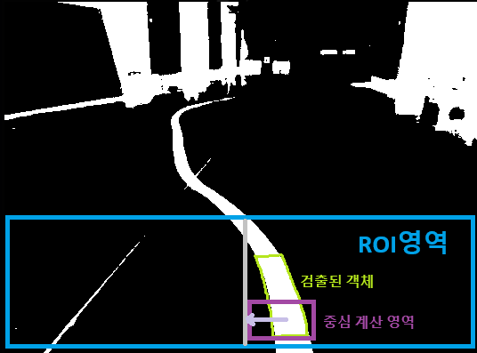
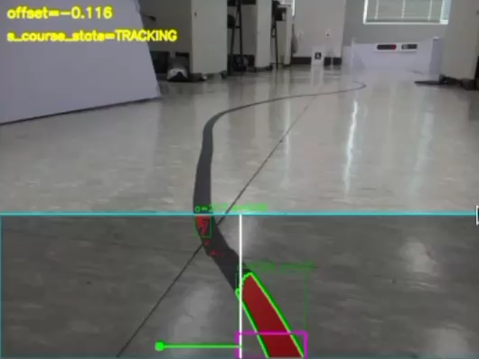
07
트레이싱 - 카메라
S코스 – 카메라 라인 인식
라인 추출
노이즈 제거
조향 · 속도
하단 40% ROI + 흑백 이진화로
검은 라인만 남김
면적 +폭 + 이전 프레임 위치 연속성으로 컨투어 필터링
중심 대비 오프셋 비례 P 제어, 오프셋이 크면 감속
YEYU · 자율주행 사전검증 로봇
09
Notes:
50초. 카메라 하단 40%만 ROI로 잡고 흑백 이진화로 검은 라인을 추출합니다. 여러 컨투어 후보 중 형태(solidity)와 이전 프레임과의 위치 연속성으로 필터링해 노이즈를 제거하고, 화면 중심 대비 오프셋을 계산합니다. 오프셋에 비례해 조향각을 결정하는 P 제어이고, 오프셋이 클수록 속도를 낮춰 커브에서도 안정적으로 돕니다. ※ 시간 밀리면 여기서 줄이기.

Slide 13
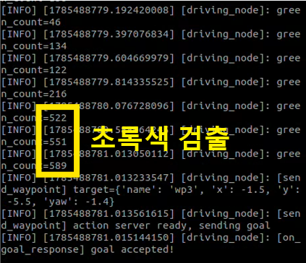
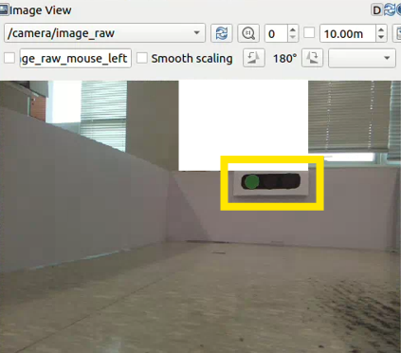
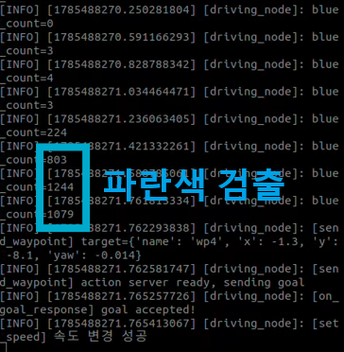
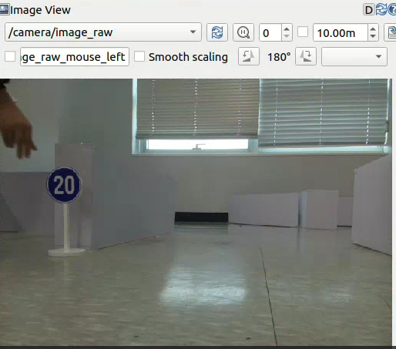
08
신호등 · 가속구간 인식 (HSV)
같은 HSV 파이프라인, 다른 판정 조건
신호등 · 초록불
가속구간 · 파란 표지판
HSV 초록 범위 픽셀 수 > 임계값(500)
inflation_radius 0.15 → 0.3 으로 costmap 여유 반경 확대 max_vel_x 0.13 → 0.22 검출 시 목표 속도 최대치
3프레임 연속 검출 시 통과 — 단발성 노이즈 오판정 차단
목표 속도 이상 0.5초 연속 유지시 통과
YEYU · 자율주행 사전검증 로봇
10
Notes:
60초. 신호등은 HSV에서 초록 범위 픽셀 수를 세고, 임계값 이상이면서 3프레임 연속 검출되면 통과로 판정합니다. 단발성 노이즈 오판정을 막기 위한 연속 프레임 조건입니다. 가속구간은 파란 표지판을 같은 방식으로 인식하고, 검출되면 목표 속도를 최대로 올리고 costmap 여유 반경도 함께 넓혀 고속 주행에 대비합니다. 통과 판정은 목표 속도 이상을 0.5초 연속 유지해야 하고, 0.15초 이내 짧은 속도 저하는 허용오차로 봅니다. ※ 시간 밀리면 여기서 줄이기.

Slide 14
09
직각주차 · ArUco 마커 인식
마커 탐색부터 정밀 접근까지 5개 상태
① SEARCH_MARKER
② APPROACH_PRE_DOCK
③ ALIGN_AXIS
④ FINAL_APPROACH
ID=5 마커 탐색 · 제자리 회전
마커까지 50cm 접근
좌우 x_m ≤ 3.5cm · 방위각 ≤ 0.06 rad
18cm까지 직진 · 도달 시 정지
마커 검출
근접
정렬 완료
z ≤ 18cm
DONE
→
→
→
→
정지
완료
RECOVERY
강제 종료
마커 유실 시
→
→
후진 완료 시 SEARCH_MARKER로 복귀
후진 후 재탐색 (최대 3회)
retry > 3회
YEYU · 자율주행 사전검증 로봇
11
Notes:
50초. ArUco 마커로 거리(z), 좌우 편차(x), 각도(bearing)를 계산해 4단계 상태 머신으로 접근합니다. 먼저 마커를 찾을 때까지 회전 탐색하고, 목표 거리까지 접근한 뒤, 정면 정렬을 맞추고, 마지막에 정밀 접근합니다. 마커를 놓치면 후진 후 재탐색하는 복구 로직이 있고 최대 3회까지 재시도합니다. ※ 시간 밀리면 여기서 줄이기.

Slide 15
10
자동 실행 구조
전원만 켜면 6개 노드가 순서대로 뜹니다
PM2
최상위 감시자
준비 조건 검증 기동
↓
각 노드가 선행 토픽·액션 서버가 실제로 떴는지 확인한 뒤 시작 → 타이밍 실패 감소
supervisor
기동 순서 · 준비 조건 확인
↓
tmux 세션
개별 노드 재시작 루프
↓
2단 복구 구조
bringup
sensor_bridge
노드 하나가 죽어도 전체 재부팅 없이 그 노드만
tmux 루프가 재시작
camera
audio
nav2
driving_node
YEYU · 자율주행 사전검증 로봇
12
Notes:
45초. 전원을 켜면 사람 개입 없이 6개 노드(bringup, 센서, 카메라, 오디오, Nav2, 상태관리)가 정해진 순서로 자동 실행됩니다. 단순 순차 실행이 아니라, 각 노드가 자기보다 먼저 떠야 하는 토픽이나 액션 서버를 실제로 확인한 뒤 시작하도록 만들어 타이밍 문제로 인한 실패를 줄였습니다. PM2는 최상위 감시자 역할만 하고 실제 개별 노드 재시작은 tmux 내부 루프가 담당하는 2단 구조라, 노드 하나가 죽어도 전체를 재부팅하지 않고 그 노드만 복구됩니다.

Slide 16
11
통신 단절 대응
단절을 감지하면 멈추고 홈으로 돌아옵니다
01
wifi 연결 끊김 감지
02
연결 끊기면 즉시 정지 + 상태 음성 출력
03
홈 웨이포인트로 복귀 이동
04
재접속 시 wifi 연결 감지 로그 출력
YEYU · 자율주행 사전검증 로봇
13
Notes:
35초. 실제 구현 내용에 맞게 보완 필요한 슬라이드입니다. 현재는 Wi-Fi 연결 상태 폴링 → 단절 감지 시 즉시 정지 → 안내 → 홈 복귀 흐름으로 작성해 두었습니다. 실제 구현과 다르면 알려주세요.

Slide 17
12
문제점과 해결 과정
오인식 · 도착 판정 · 조명, 세 가지를 잡았습니다
PROBLEM 1 · S코스
PROBLEM 2 · 트레이싱 코스
PROBLEM 3 · HSV
벽·가구를 라인으로 착각
목표 근처인데 도착을 못 알아채는 문제
조명이 어두워지면 신호등·표지판을 놓침
① 원인
무게중심 단일 조건으로 실제라인과 노이즈 구별 불가
① 원인
① 원인
/amcl_pose 는 약 0.57Hz(1.7초 간격) 갱신 → 최대 1.7초 전 위치로 판정, 그 사이 지나치면 놓침
저조도 환경에서 채도(S)가 낮게 측정됨
② 해결
② 해결
면적 + 폭(width) 조건을 AND로 순차 필터링 → 오인식 제거, 안정 주행
여러 조명 조건에서 실측해 H·S 허용 범위를 넓혀 저채도 색까지 포함
② 해결
tf_buffer.lookup_transform 으로 매번 최신 tf 직접 조회 + 목표 반경 1.5배 내 최근접점 판정 이중 안전장치
YEYU · 자율주행 사전검증 로봇
14
Notes:
첫번째 문제는 에스 코스 주행중 로봇이 벽을 라인으로 착각해 다른 방향으로 이동하는 문제가 있었습니다. 케이블 선 같이 작은 물체를 걸러내기 위해 면적 필터를 추가했고 벽 반사광이 크게 잡혀 폭 필터까지 추가했습니다 "두 번째 문제는, 로봇이 목표 지점 근처까지 갔는데도 도착을 인지 못하는 현상이었습니다. 원인을 추적해보니, 저희가 쓰던 /amcl_pose 토픽이 위치가 유의미하게 바뀔 때만 드문드문 발행되고 있었습니다. 실측해보니 약 0.57헤르츠, 즉 1.7초에 한 번꼴이었는데, 그 사이 로봇이 목표 지점을 지나쳐도 놓칠 수 있는 구조였습니다. 그래서 저희는 이 토픽 값을 기다리는 대신, ROS2의 tf 변환을 매 순간 직접 조회하는 방식으로 바꿨고, 여기에 더해 '가까워지다가 다시 멀어지기 시작하면 최근접점을 도착으로 본다'는 이중 안전장치까지 추가했습니다." "세 번째 문제는 조명에 따라 신호등이나 표지판 인식이 불안정했던 부분입니다. 원인을 보니, 어두운 환경에서는 카메라에 찍히는 색의 채도가 실제보다 낮게 측정되고, 색조도 미세하게 흔들리는데, 저희가 처음 설정한 HSV 인식 범위가 이런 저채도 상태까지는 포함하지 못하고 있었습니다. 그래서 다양한 조명 조건에서 직접 값을 측정해가며, 색상과 채도의 허용 범위를 넓혀서 어두운 곳에서도 정상적으로 인식되도록 재조정했습니다."

Slide 18
13
향후 개선 계획
남은 과제 세 가지
01
GUI 대시보드에 누적 실행 통계 표시 기능 추가
02
장애물 감지 사각지대 보완
03
배터리·전압 모니터링 기반 저전압 자동 정지
YEYU · 자율주행 사전검증 로봇
15
Notes:
25초. 세 가지로 마무리: GUI 대시보드에 누적 실행 통계 기능 추가 — 전체 주행 시도 횟수와 구간별 실패 확률을 자동 집계하여 표시. 로봇을 반복 구동했을 때 어떤 구간에서 얼마나 자주 실패하는지 개발자가 한눈에 파악할 수 있도록, 일종의 신뢰성 리포트 형태로 제공. 추가로 오차값(error_lateral, error_distance) 통계 — DrivingStatus 메시지에 이미 이 필드들이 있는데(ros_bridge.py에서 받아오고는 있음) GUI에는 전혀 표시가 안 되고 있어요. 구간별 평균/최대 오차를 통계에 같이 넣으면 "몇 % 확률로 실패한다"뿐 아니라 "왜 실패하는지 경향"까지 보여줄 수 있음 현재 장애물 감지가 초음파 센서 1개 지점 값에만 의존하고 있어, 사각지대나 노이즈에 취약할 수 있음. 기존에 코드상 주석 처리된 LDS(/scan) 기반 감지를 다시 활성화하거나 초음파와 병행 사용하여, 장애물 인식의 정확도와 커버리지를 개선할 필요가 있음. 통신 단절 시나리오의 정식 복구 로직 추가, 배터리/전압 모니터링 기반 저전압 자동 정지.

Slide 19
13
Q&A
감사합니다
YEYU · 자율주행 사전검증 로봇
16
Notes:
25초. 세 가지로 마무리: GUI 대시보드에 누적 실행 통계 기능 추가 — 전체 주행 시도 횟수와 구간별 실패 확률을 자동 집계하여 표시. 로봇을 반복 구동했을 때 어떤 구간에서 얼마나 자주 실패하는지 개발자가 한눈에 파악할 수 있도록, 일종의 신뢰성 리포트 형태로 제공. 추가로 오차값(error_lateral, error_distance) 통계 — DrivingStatus 메시지에 이미 이 필드들이 있는데(ros_bridge.py에서 받아오고는 있음) GUI에는 전혀 표시가 안 되고 있어요. 구간별 평균/최대 오차를 통계에 같이 넣으면 "몇 % 확률로 실패한다"뿐 아니라 "왜 실패하는지 경향"까지 보여줄 수 있음 현재 장애물 감지가 초음파 센서 1개 지점 값에만 의존하고 있어, 사각지대나 노이즈에 취약할 수 있음. 기존에 코드상 주석 처리된 LDS(/scan) 기반 감지를 다시 활성화하거나 초음파와 병행 사용하여, 장애물 인식의 정확도와 커버리지를 개선할 필요가 있음. 통신 단절 시나리오의 정식 복구 로직 추가, 배터리/전압 모니터링 기반 저전압 자동 정지.

